Slide 1
Взаимодействие инструктора по физической культуре
и воспитателей в физкультурно-оздоровительной работе ДОУ
Инструктор по физической культуре
Афиногенова А.Н.

Slide 2
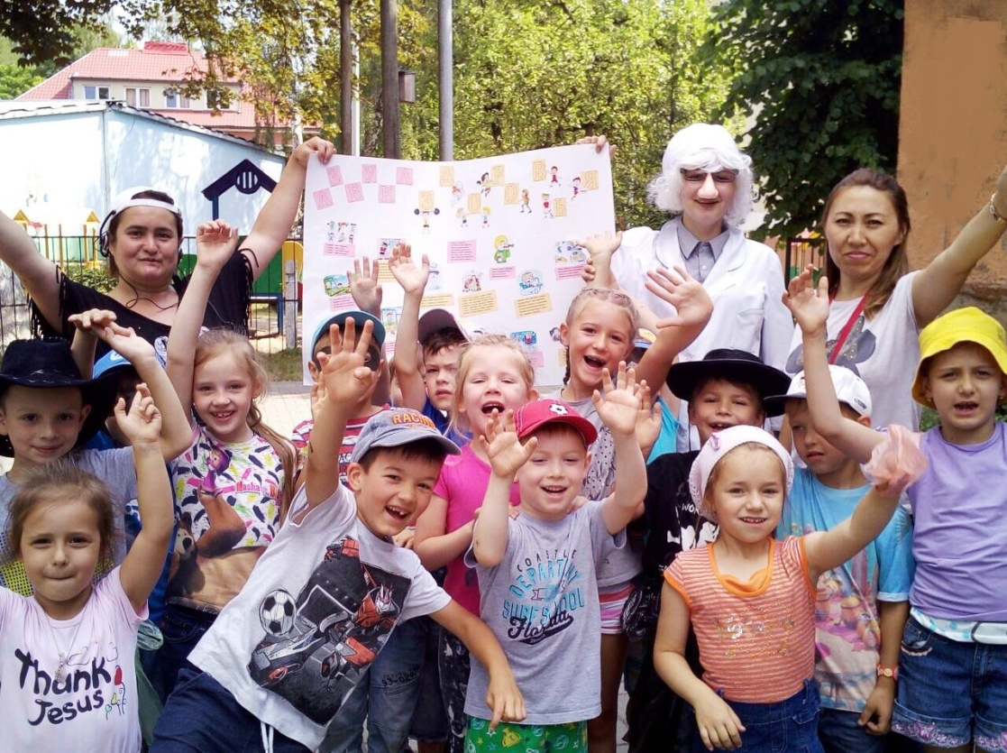
Одно из правил эффективности физкультурной деятельности:
слаженные действия инструктора по физической культуре и воспитателей

Slide 3
Однако…
зачастую воспитатель просто присутствует на мероприятии, не проявляя интереса к происходящему

Slide 4
Многие воспитатели не знают,
чем они могут быть полезны в процессе проведения физкультурно-оздоровительных мероприятий

Slide 5
Организует и проводит мероприятие специалист
Задача воспитателя - помогать инструктору по физической культуре, осуществлять страховку дошкольников, следить за качеством выполнения упражнений и дисциплиной, а также проводить индивидуальную работу с ослабленными детьми.

Slide 6
К педагогу предъявляются те же требования, что и к дошкольникам:
обязательное наличие физкультурной формы и соответствующей обуви.

Slide 7
Наша цель:
Привить нашим детям и их родителям важную и главную ценность – здоровый образ жизни, тем самым мы выполняем задачи ФГОС

Slide 8
Распределение обязанностей при совместной работе
Функции и обязанности инструктора по физической культуре
Проводить диагностическое обследование детей, что позволяет определить уровень развития каждого ребенка и построить план работы.
Проводить занятия в каждой возрастной группе два раза в неделю в зале и один раз на улице.
Составлять сценарии спортивных праздников и развлечений и проводить их.
Проводить индивидуальные консультации с родителями.
Давать рекомендации по развитию ОВД, осуждать затруднения детей, которым нужна индивидуальная помощь в дополнительном закреплении и отработке.

Slide 9
Функции воспитателя
Перед физкультурным занятием следить за правильностью спортивной одежды и обуви детей.
Знать программу, в соответствии с которой необходимо развивать ОВД.
Активно участвовать в процессе обучения детей на физкультурных занятиях. В младших и средних выполнять вместе с детьми ОРУ, если необходимо корректировать и исправлять допущенные ошибки, активно участвовать в подвижных играх. В средних и старших группах помогать в выполнении ОРУ, различных ОВД (дополнительный индивидуальный показ, пояснение).
На занятиях помогать инструктору контролировать правильность выполнения детьми движений, дыхания.
Следить за санитарным состоянием спортивной одежды и обуви.
Контролировать вместе с инструктором выполнение влажной уборки спортивного зала перед занятиями.
Способствовать организации самостоятельной физкультурной деятельности на прогулке.
Обновлять спортивное оборудование для уголка физкультуры в соответствии с возрастными и программными нормами.
Участвовать в праздниках и развлечениях с детьми.
Проводить работу с родителями, привлекать их к спортивным праздникам.

Slide 10
Формы физкультурно-оздоровительной работы:
1.Утренняя гимнастика
2.Физкультурные занятия
3.Физминутки.
4.Подвижные игры, физические упражнения на прогулке.
5.Гимнастика после сна
6.Самостоятельная двигательная активность.
7.Физкультурные праздники, спортивные развлечения, недели здоровья.
8.Закаливание.

Slide 11
Физкультурные занятия – основная форма организации физического воспитания в детском саду. Чтобы физкультурное занятие прошло эффективно, необходимы слаженные действия инструктора по физкультуре и воспитателя.
И для воспитателя содержание предстоящего мероприятия должно быть заранее известно. Для этого накануне инструктор по физической культуре должен ознакомить его с содержанием занятия физической культурой или досуга, обсудить организационные моменты .

Slide 12
ОВД
(основные виды движений) -
жизненно необходимые движения, которые ребенок использует в своей деятельности.
Это ходьба, бег, прыжки, метание, ползание и все их разновидности.

Slide 13
Части НОД
Вводная часть занятия
Воспитатель может вместе с детьми под руководством специалиста выполнить запланированные виды ходьбы и бега.

Slide 14
Основная часть занятия, во время выполнения общеразвивающих упражнений
Функция воспитателя на данном этапе - оказание индивидуальной помощи ребенку, который в ней нуждается. Педагог может помочь ему принять правильное исходное положение или исправить неверно выполненное движение.

Slide 15
Общеразвивающие упражнения в колоннах
инструктор по физической культуре контролирует правильность выполнения упражнений в передних рядах, а воспитатель - в задних.
воспитатель может помочь специалисту расставить необходимый спортивный инвентарь и убрать его после выполнения детьми упражнений.

Slide 16
Способы организации детей во время развития и обучения ОВД
Фронтальный
Индивидуальный (для развития и совершенствования)
Групповой
Круговая тренировка

Slide 17
При фронтальном способе
Одинаковые для всех упражнения выполняются сразу всеми детьми.
И специалист, и воспитатель следят за правильностью выполнения упражнений и осанкой дошкольников.

Slide 18
Групповой способ
Дети распределяются на группы, каждая из которых выполняет свое задание.
Инструктор по физической культуре занимается с одной группой, а воспитатель с другой.

Slide 19
Индивидуальный способ
Заключается в выполнении отдельных упражнений каждым занимающимся самостоятельно.
Задача специалиста и воспитателя - помочь ему увидеть недостатки, а при необходимости прийти на помощь в нужный момент.

Slide 20
Круговая тренировка
воспитатель и инструктор по физической культуре делят "станции" между собой, следят за качеством и обеспечивают безопасность выполнения упражнений, осуществляют при необходимости страховку.
Зная индивидуальные возможности каждого ребенка, воспитателю необходимо расположиться так, чтобы оказать ему в нужный момент помощь

Slide 21
Подвижные игры
Инструктор должен знать игру, заранее усвоить ее правила и выучить с детьми слова, если они предусмотрены
Воспитатель закрепляет с детьми игру на прогулке

Slide 22
Заключительная часть
При подведении специалистом итогов воспитатель также может выразить свое мнение о том, как прошло мероприятие, кто из детей справился с заданием, что им не удалось.

Slide 23
После совместного проведения занятия
Деятельность воспитателя не заканчивается.
Следуя рекомендациям инструктора, воспитатель организует индивидуальную работу с детьми, отстающими в усвоении программного материала, активизирует малоподвижных и ослабленных дошкольников.

Slide 24
Таким образом
Эффективность физкультурно-оздоровительной работы в ДОУ напрямую зависит от взаимодействия и взаимопонимания, всего педагогического коллектива
Только совместными усилиями можно решить поставленные задачи, а значит, рассчитывать на положительные результаты своего труда.

Slide 25
Спасибо
за внимание!

